Slide 1
الوحدة 1
مبادئ الميكانيكا
A103000399199

Slide 2
مبادئ الميكانيكا
تهدف هذه الوحدة إلى تنمية معرفتك وفهمك العلمي الرياضي والفيزيائي لتمكينك من حل المسائل الهندسية المحددة.
ستتعرف على الطرق الرياضية الجبرية والمثلثية المطلوبة لحل المسائل الهندسية وستقوم بتطبيقها.
كما ستتعرف على مبادئ العلوم الفيزيائية لحل مسائل أنظمة هندسة الاستاتيكا والديناميكا والموائع وستقوم بتطبيقها.
A103000399199

Slide 3
أهداف التعلم
(أ) دراسة كيفية استخدام الطرق الرياضية الجبرية والمثلثية لحل المسائل الهندسية
(ب) دراسة كيفية استخدام أنظمة هندسة الاستاتيكا لحل المسائل الهندسية
(ج) دراسة كيفية استخدام أنظمة هندسة الديناميكا لحل المسائل الهندسية
(د) دراسة كيفية استخدام أنظمة هندسة الموائع لحل المسائل الهندسية
A103000399199
Notes:
.

Slide 4
هدف التعلم (أ)
دراسة كيفية استخدام الطرق
الرياضية الجبرية والمثلثية
لحل المسائل الهندسية
الطرق الجبرية
الطرق المثلثية
A103000399199

Slide 5
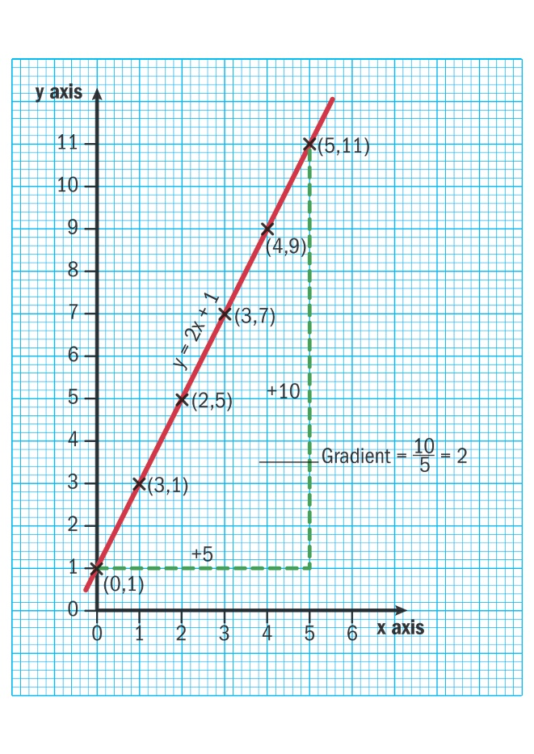
الطرق الجبرية
المعادلات الخطية والرسوم البيانية ذات الخطوط المستقيمة
تنتج المعادلة الخطية دائمًا رسمًا بيانيًا بخط مستقيم.
وتتخذ الشكل y=mx+c
حيث إن:
  m هو انحدار (التدرج) للخط
  x هو المتغير
  c هو التقاطع على المحور الرأسي (y)
محور y
الانحدار
محور x
A103000399199

Slide 6
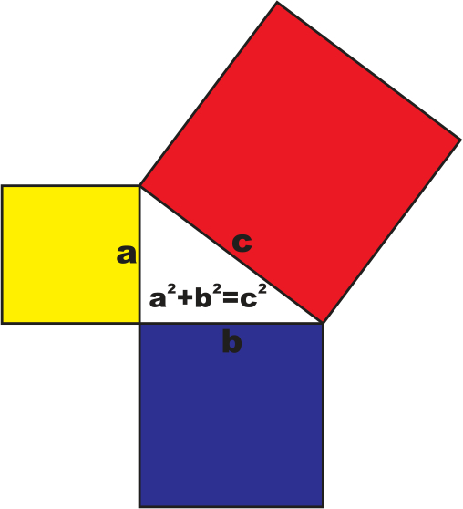
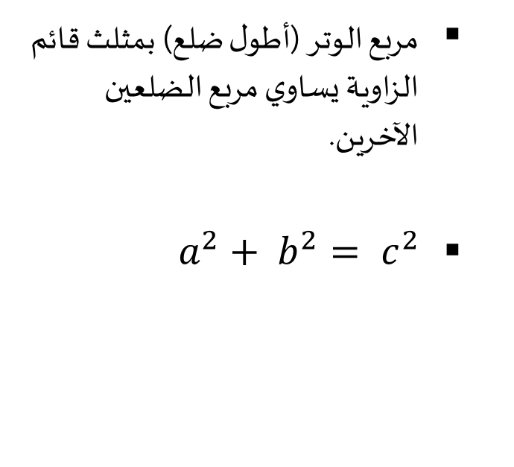
الطرق الجبرية
نظرية فيثاغورس
مربع الوتر (أطول ضلع) بمثلث قائم الزاوية يساوي مربع الضلعين الآخرين.
$a^{2}+ b^{2}= c^{2}$
A103000399199

Slide 7
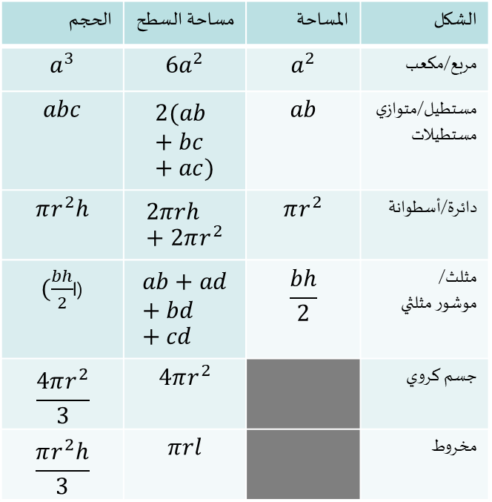
الطرق الجبرية
المساحة ومساحة السطح والحجم
الشكل | المساحة | مساحة السطح | الحجم
مربع/مكعب | $$a^{2}$$ | $$6a^{2}$$ | $$a^{3}$$
مستطيل/متوازي مستطيلات | $$ab$$ | $$2(ab+bc+ac)$$ | $$abc$$
دائرة/أسطوانة | $$πr^{2}$$ | $$2πrh+2πr^{2}$$ | $$πr^{2}h$$
مثلث/ موشور مثلثي | $$\frac{bh}{2}$$ | $$ab+ad+bd+cd$$ | $(\frac{bh}{2}$)l
جسم كروي |  | $$4πr^{2}$$ | $$\frac{4πr^{2}}{3}$$
مخروط |  | $$πrl$$ | $$\frac{πr^{2}h}{3}$$
تسمى المساحة الإجمالية لأوجه الكائن مساحة السطح.
حجم الكائن هو مقدار المساحة التي يشغلها الكائن
A103000399199

Slide 8
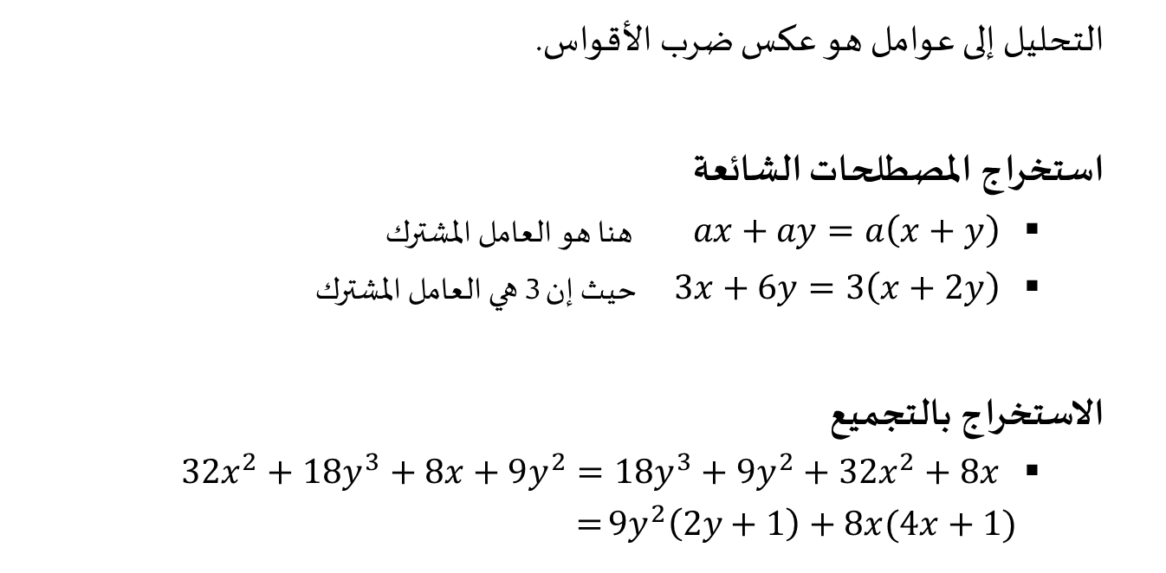
الطرق الجبرية
التحليل إلى عوامل
التحليل إلى عوامل هو عكس ضرب الأقواس.
استخراج المصطلحات الشائعة
  $ax+ay=a\left(x+y\right)$ هنا هو العامل المشترك
  $3x+6y=3\left(x+2y\right)$ حيث إن 3 هي العامل المشترك
الاستخراج بالتجميع
  $32x^{2}+18y^{3}+8x+9y^{2}=18y^{3}+9y^{2}+32x^{2}+8x$
            $=$ $9y^{2}\left(2y+1\right)+8x(4x+1)$
A103000399199

Slide 9
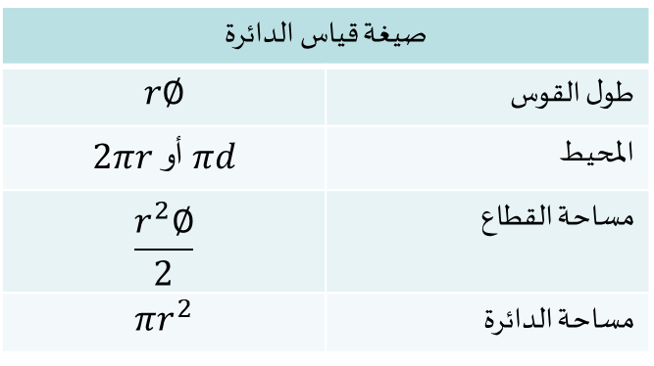
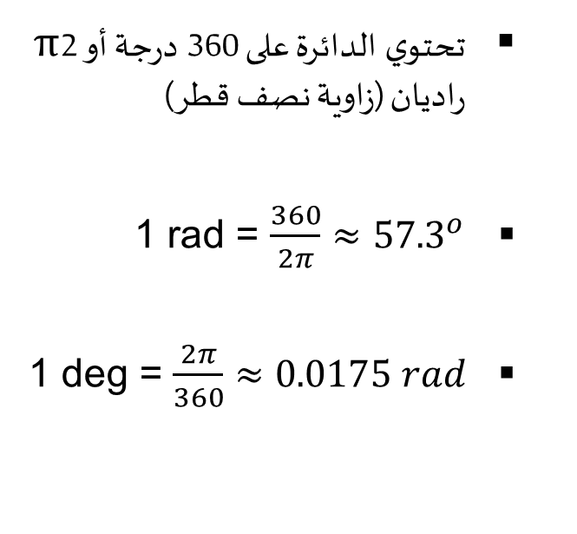
الطرق المثلثية
قياس الدائرة
تحتوي الدائرة على 360 درجة أو 2π راديان (زاوية نصف قطر)
1 rad = $\frac{360}{2π}$ $≈$ ${57.3}^{o}$
1 deg = $\frac{2π}{360}≈0.0175 rad$
صيغة قياس الدائرة
طول القوس | $$r∅$$
المحيط | $$2πr أو πd$$
مساحة القطاع | $$\frac{r^{2}∅}{2}$$
مساحة الدائرة | $$πr^{2}$$
A103000399199

Slide 10
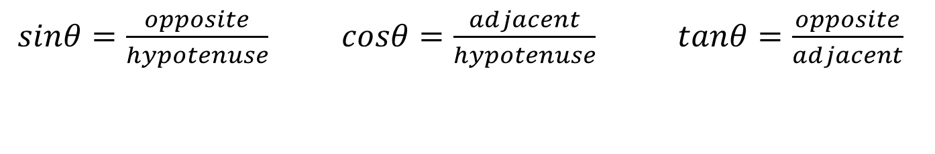
الطرق المثلثية
الوتر
يُطلق على الضلع الأطول اسم الوتر
الضلع المقابل
تُسمى الزاوية المقابلة للضلع الضلع المقابل
هذه هي أي زاوية غير معروفة والرمز يسمى ثيتا
ϴº
الضلع المجاور
يسمى الضلع المجاور للزاوية
الضلع المجاورر
$sinθ=\frac{opposite}{hypotenuse}$ $cosθ=\frac{adjacent}{hypotenuse}$ $tanθ=\frac{opposite}{adjacent}$
A103000399199

Slide 11
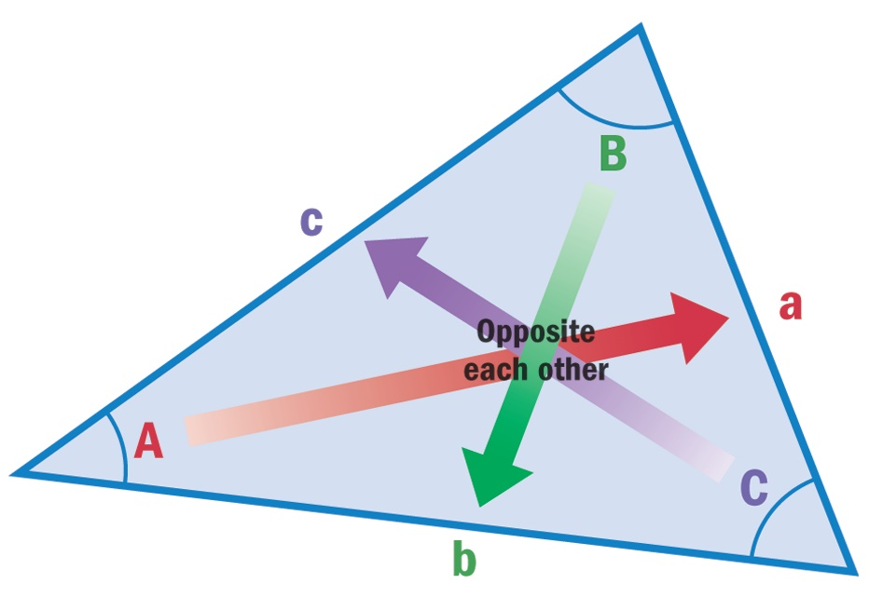
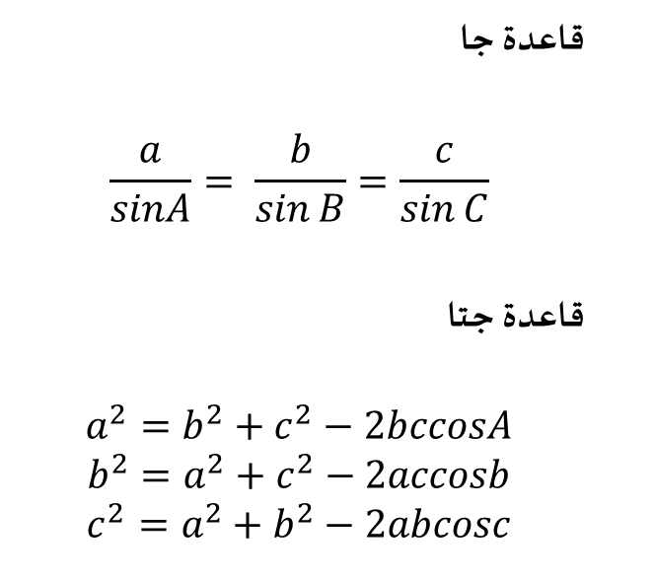
الطرق المثلثية
قواعد جا وجتا - يمكن استخدامها على أي مثلث
قاعدة جا
$$\frac{a}{sinA}= \frac{b}{\sin{B}}=\frac{c}{\sin{C}}$$
قاعدة جتا
$$a^{2}=b^{2}+c^{2}−2bccosA$$
$$b^{2}=a^{2}+c^{2}−2accosb$$
$$c^{2}=a^{2}+b^{2}−2abcosc$$
مقابل بعضها البعض
A103000399199

Slide 12
هدف التعلم (ب)
دراسة كيفية استخدام أنظمة
هندسة الاستاتيكا لحل
المسائل الهندسية
أنظمة هندسة الاستاتيكا
مكونات محملة
A103000399199

Slide 13
أنظمة هندسة الاستاتيكا
القوى متحدة المستوى غير المتزامنة
القوى هي كميات متجهة. لها حجم (حجم القوة) ومتجه (الخط الذي تعمل فيه القوة) واتجاه (الاتجاه على طول الخط الذي تعمل فيه القوة).
القوى غير المتزامنة هي القوى التي لا تعمل جميعها من خلال نفس النقطة.
القوى متحدة المستوى هي القوى التي تعمل في نفس المستوى ثنائي الأبعاد.
A103000399199

Slide 14
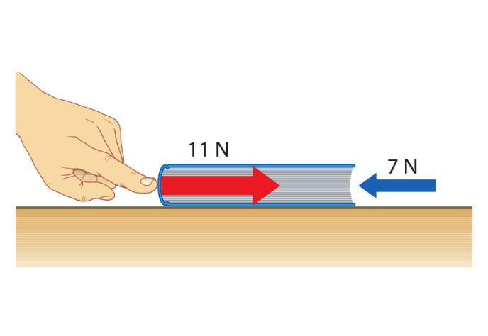
أنظمة هندسة الاستاتيكا
مخطط الجسم الحر
مخطط الفراغ
رسم تخطيطي يحتوي فقط على القوى المؤثرة على النظام.
رسم تخطيطي للترتيب المادي للنظام الذي يتم دراسته.
7N
11N
A103000399199

Slide 15
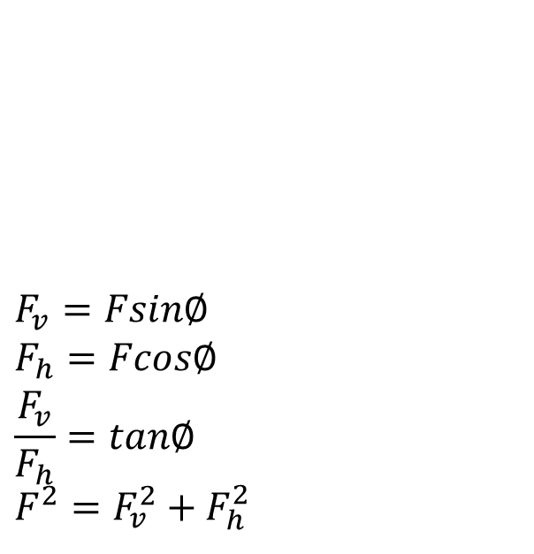

أنظمة هندسة الاستاتيكا
تحليل القوى
$$F_{v}=Fsin∅$$
$$F_{h}=Fcos∅$$
$$\frac{F_{v}}{F_{h}}=tan∅$$
$$F^{2}=F_{v}^{2}+F_{h}^{2}$$
يمكن تحليل القوى التي تعمل في أي اتجاه إلى مكونات أفقية وعمودية.
يمكن إضافة المكونات الأفقية والعمودية لقوى متعددة لإنشاء قوة أفقية وعمودية واحدة شاملة.
F_{v}
F
$$∅$$
F_{h}
A103000399199

Slide 16
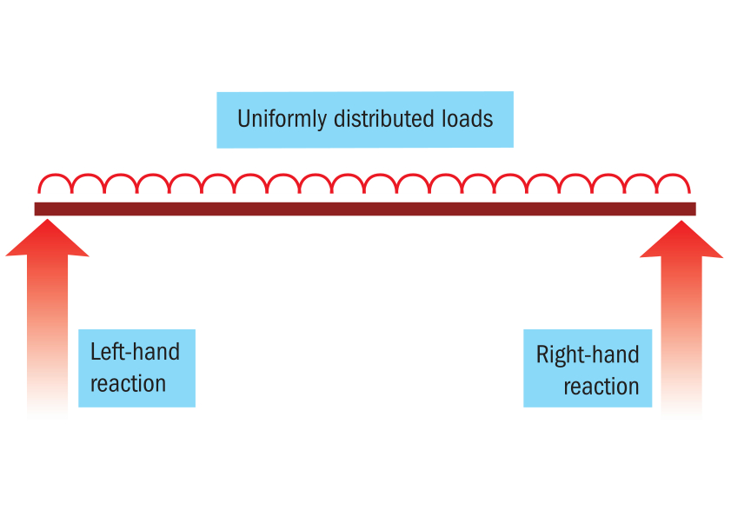
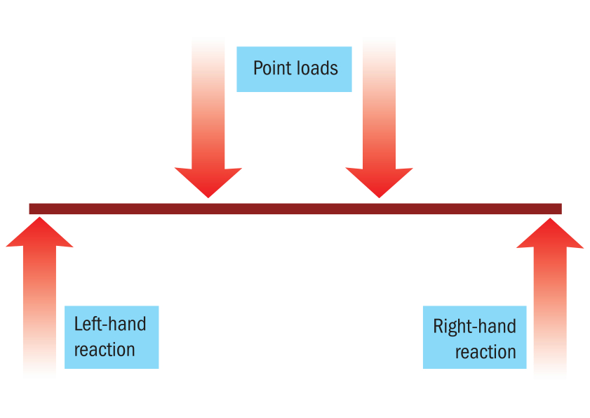
أنظمة هندسة الاستاتيكا
الكمرات بسيطة الارتكاز
الأحمال الموزعة المنتظمة (UDL)
الأحمال المركزة
أحمال مركزة
أحمال موزعة منتظمة
رد فعل أيمن
رد فعل أيسر
رد فعل أيمن
رد فعل أيسر
A103000399199

Slide 17
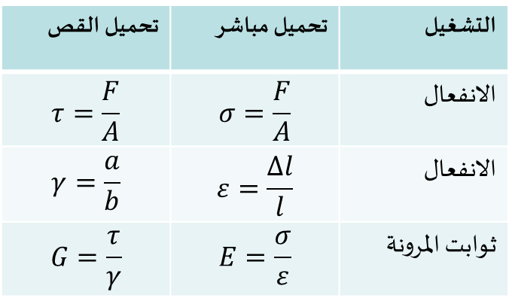
مكونات محملة
الإجهاد والانفعال والقص
أحمال القص هي القوى التي تمر عبر المادة وتقطعها.
الإجهاد هو مقياس لتوزيع الأحمال داخل المادة.
الانفعال يزيد من تشوه الجسم الذي يتعرض للتحميل.
الأحمال المباشرة هي القوى التي تميل إلى تفكيك المواد أو ضغطها.
التشغيل | تحميل مباشر | تحميل القص
الانفعال | $$σ=\frac{F}{A}$$ | $$τ=\frac{F}{A}$$
الانفعال | $$ε=\frac{∆l}{l}$$ | $$γ=\frac{a}{b}$$
ثوابت المرونة | $$E=\frac{σ}{ε}$$ | $$G=\frac{τ}{γ}$$
A103000399199

Slide 18
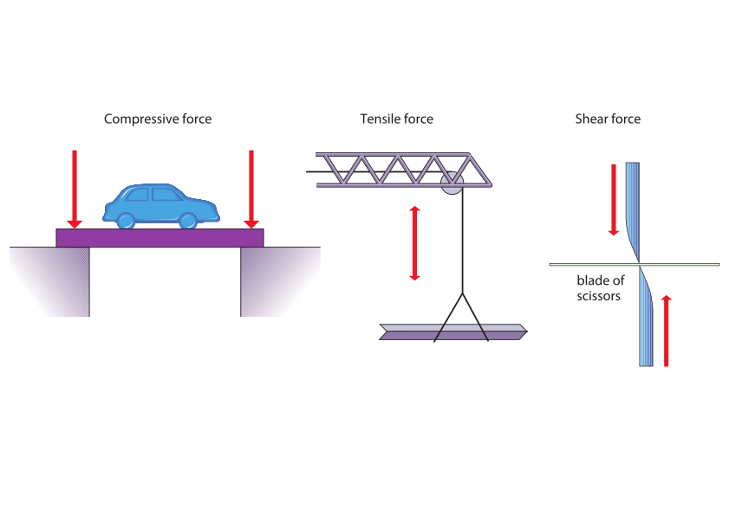
مكونات محملة
القوى المباشرة والقص
قوة ضاغطة
قوة الشد
قوة القص
شفرة المقص
A103000399199

Slide 19
مكونات محملة
ثوابت المرونة
معامل المرونة (E) هو مقياس لصلابة المادة عند قوعها تحت قوى مباشرة.
معامل الجساءة (G) هو مقياس لصلابة المادة عند وقوعها تحت قوى القص.
عندما يتم تحميل مادة ما، يحدث الانفعال. إذا تمت إزالة الحمل لاحقًا وعاد الانفعال إلى الصفر. يقال إنه يتصرف بمرونة.
إذا لم يعد الانفعال إلى الصفر، فقد تعرضت المادة لتشوه مرن.
A103000399199

Slide 20
هدف التعلم (ج)
دراسة كيفية استخدام أنظمة هندسة
الديناميكا لحل المسائل الهندسية
المعلمات الحركية
المعلمات الديناميكية
المعلمات الزاوية
آلات الرفع
A103000399199

Slide 21
المعلمات الحركية
المعلمات والمبادئ الحركية
تصف المعلمات الحركية الحركة الخطية المنتظمة لجسم ما بمرور الوقت.
المصطلحات الرئيسية
الإزاحة - مسافة الخط المستقيم بين مواضع البداية والنهاية لجسم متحرك.
السرعة - معدل تغير الإزاحة بمرور الوقت.
التسارع - معدل تغير السرعة بمرور الوقت.
الوقت - الفترة الزمنية التي يتم خلالها مراقبة حركة الجسم.
A103000399199

Slide 22
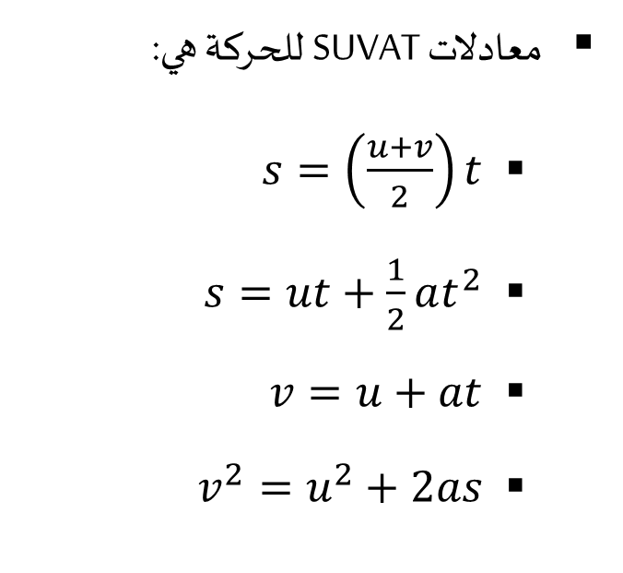
المعلمات الحركية
معادلات SUVAT
معادلات SUVAT للحركة هي:
  $s=\left(\frac{u+v}{2}\right)t$
  $s=ut+\frac{1}{2}at^{2}$
  $v=u+at$
  $v^{2}=u^{2}+2as$
يتم تحديد العلاقات بين المعلمات الحركية للإزاحة والتسارع والسرعة والوقت باستخدام مجموعة من المعادلات.
غالبًا ما يشار إليها باسم معادلات SUVAT.
A103000399199

Slide 23
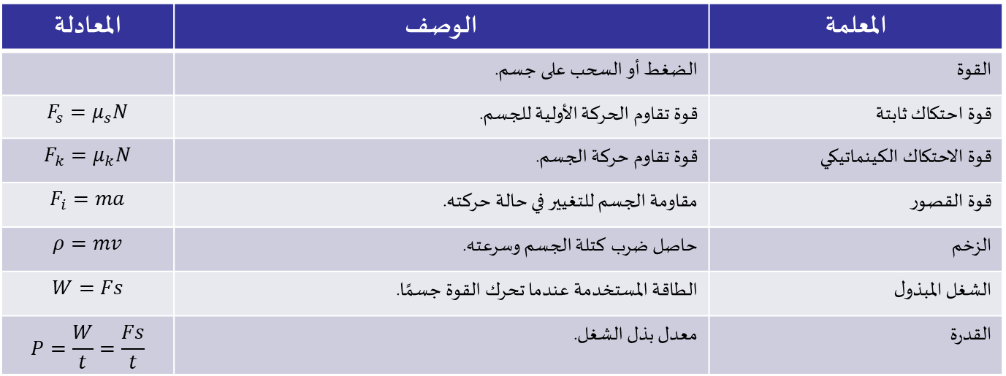
المعلمات الديناميكية
المعلمات الديناميكية ومبادئ الحركة الخطية
المعادلات الرئيسية
المعلمة | الوصف | المعادلة
القوة | الضغط أو السحب على جسم.
قوة احتكاك ثابتة | قوة تقاوم الحركة الأولية للجسم. | $$F_{s}=μ_{s}N$$
قوة الاحتكاك الكينماتيكي | قوة تقاوم حركة الجسم. | $$F_{k}=μ_{k}N$$
قوة القصور | مقاومة الجسم للتغيير في حالة حركته. | $$F_{i}=ma$$
الزخم | حاصل ضرب كتلة الجسم وسرعته. | $$ρ=mv$$
الشغل المبذول | الطاقة المستخدمة عندما تحرك القوة جسمًا. | $$W=Fs$$
القدرة | معدل بذل الشغل. | $$P=\frac{W}{t}=\frac{Fs}{t}$$
A103000399199

Slide 24
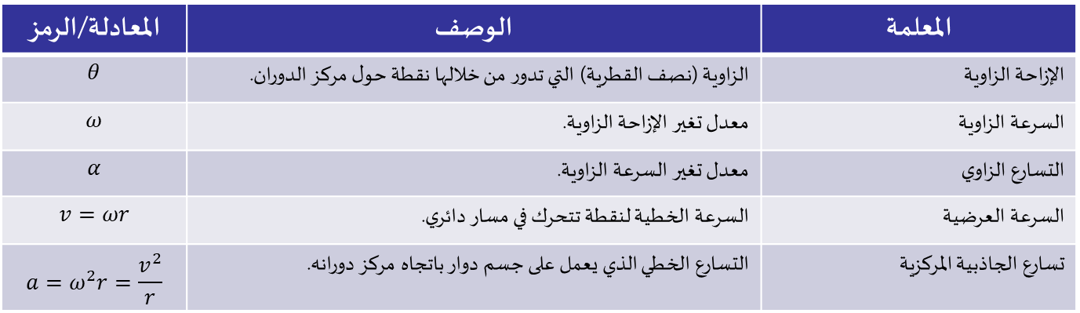
المعلمات الديناميكية
المعلمات الديناميكية ومبادئ الحركة الدورانية
المعادلات الرئيسية
المعلمة | الوصف | المعادلة/الرمز
الإزاحة الزاوية | الزاوية (نصف القطرية) التي تدور من خلالها نقطة حول مركز الدوران. | $$θ$$
السرعة الزاوية | معدل تغير الإزاحة الزاوية. | $$ω$$
التسارع الزاوي | معدل تغير السرعة الزاوية. | $$α$$
السرعة العرضية | السرعة الخطية لنقطة تتحرك في مسار دائري. | $$v=ωr$$
تسارع الجاذبية المركزية | التسارع الخطي الذي يعمل على جسم دوار باتجاه مركز دورانه. | $$a=ω^{2}r=\frac{v^{2}}{r}$$
A103000399199

Slide 25
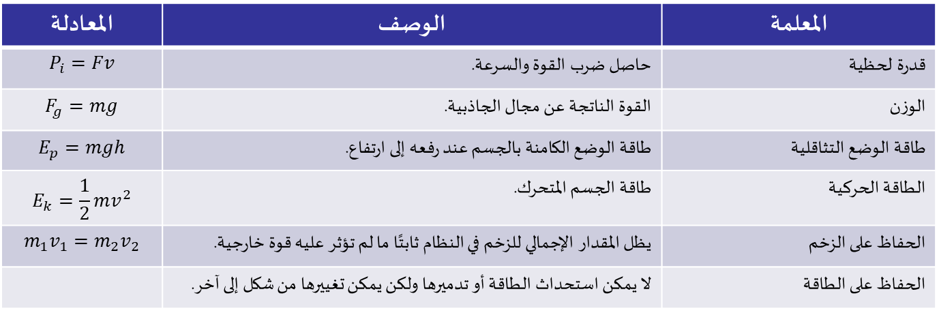
المعلمات الديناميكية
المعلمات الديناميكية ومبادئ الحركة الخطية
المعادلات الرئيسية
المعلمة | الوصف | المعادلة
قدرة لحظية | حاصل ضرب القوة والسرعة. | $$P_{i}=Fv$$
الوزن | القوة الناتجة عن مجال الجاذبية. | $$F_{g}=mg$$
طاقة الوضع التثاقلية | طاقة الوضع الكامنة بالجسم عند رفعه إلى ارتفاع. | $$E_{p}=mgh$$
الطاقة الحركية | طاقة الجسم المتحرك. | $$E_{k}=\frac{1}{2}mv^{2}$$
الحفاظ على الزخم | يظل المقدار الإجمالي للزخم في النظام ثابتًا ما لم تؤثر عليه قوة خارجية. | $$m_{1}v_{1}=m_{2}v_{2}$$
الحفاظ على الطاقة | لا يمكن استحداث الطاقة أو تدميرها ولكن يمكن تغييرها من شكل إلى آخر.
A103000399199

Slide 26
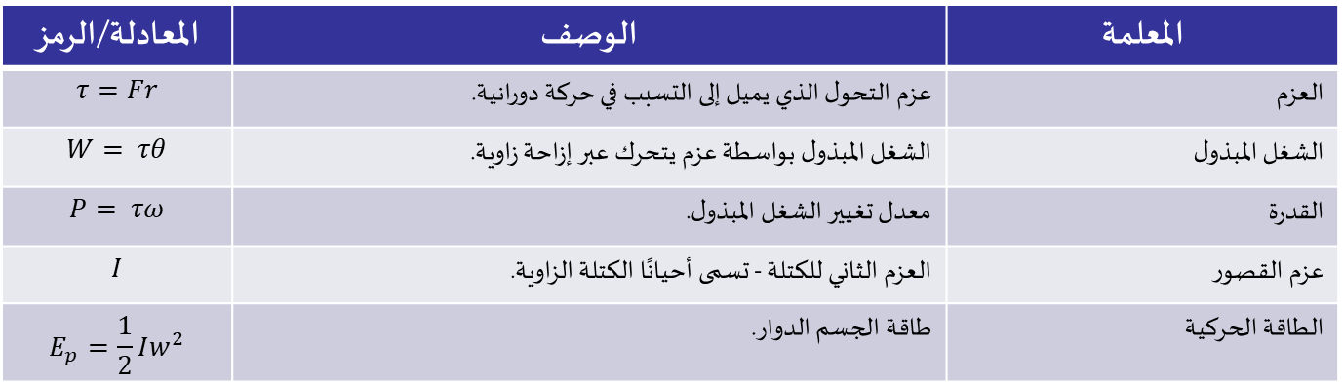
المعلمات الديناميكية
المعلمات الديناميكية ومبادئ الحركة الدورانية
المعادلات الرئيسية
المعلمة | الوصف | المعادلة/الرمز
العزم | عزم التحول الذي يميل إلى التسبب في حركة دورانية. | $$τ=Fr$$
الشغل المبذول | الشغل المبذول بواسطة عزم يتحرك عبر إزاحة زاوية. | $$W= τθ$$
القدرة | معدل تغيير الشغل المبذول. | $$P= τω$$
عزم القصور | العزم الثاني للكتلة - تسمى أحيانًا الكتلة الزاوية. | $$I$$
الطاقة الحركية | طاقة الجسم الدوار. | $$E_{p}=\frac{1}{2}Iw^{2}$$
A103000399199

Slide 27
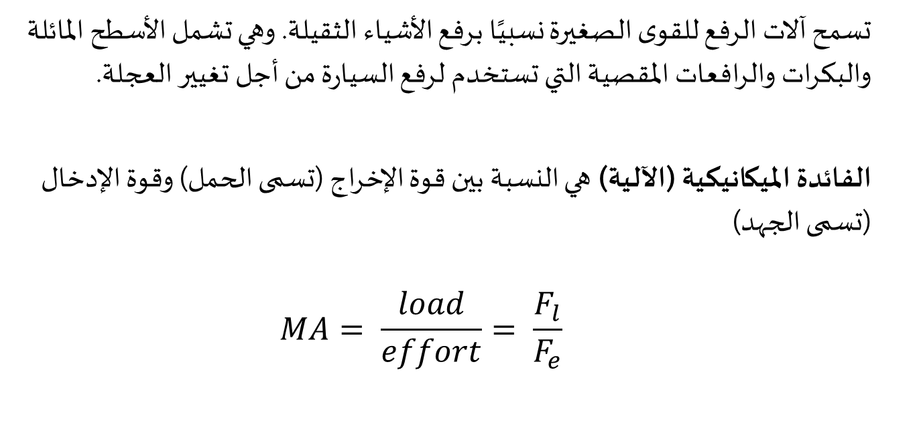
آلات الرفع
آلات الرفع والفائدة الميكانيكية
تسمح آلات الرفع للقوى الصغيرة نسبيًا برفع الأشياء الثقيلة. وهي تشمل الأسطح المائلة والبكرات والرافعات المقصية التي تستخدم لرفع السيارة من أجل تغيير العجلة.
الفائدة الميكانيكية (الآلية) هي النسبة بين قوة الإخراج (تسمى الحمل) وقوة الإدخال (تسمى الجهد)
  $$MA= \frac{load}{effort}= \frac{F_{l}}{F_{e}}$$
A103000399199

Slide 28
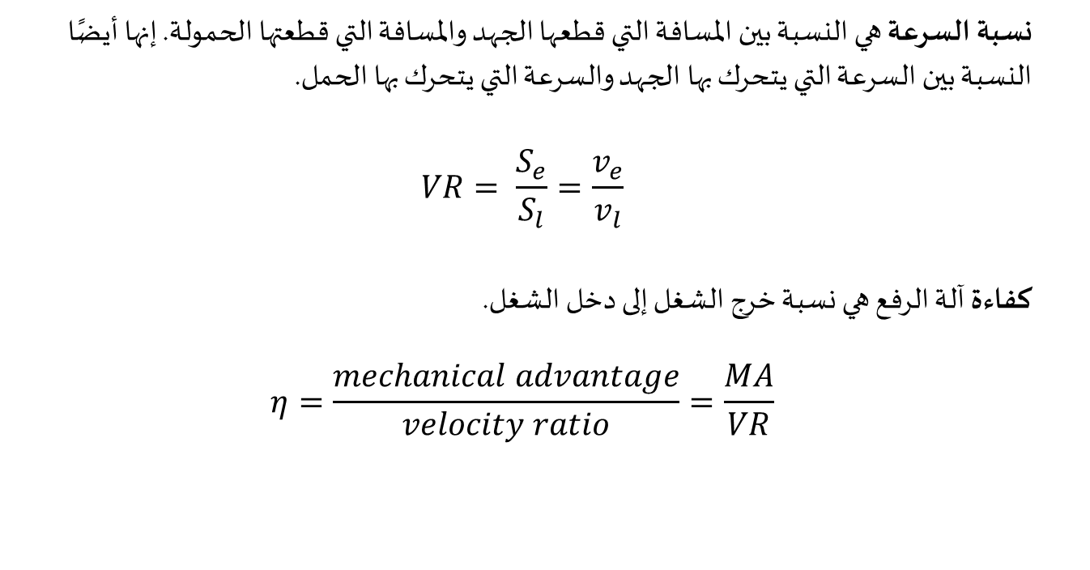
آلات الرفع
نسبة السرعة والكفاءة
نسبة السرعة هي النسبة بين المسافة التي قطعها الجهد والمسافة التي قطعتها الحمولة. إنها أيضًا النسبة بين السرعة التي يتحرك بها الجهد والسرعة التي يتحرك بها الحمل.
$$VR= \frac{S_{e}}{S_{l}}=\frac{v_{e}}{v_{l}}$$
كفاءة آلة الرفع هي نسبة خرج الشغل إلى دخل الشغل.
$$η=\frac{mechanical advantage}{velocity ratio}=\frac{MA}{VR}$$
A103000399199

Slide 29
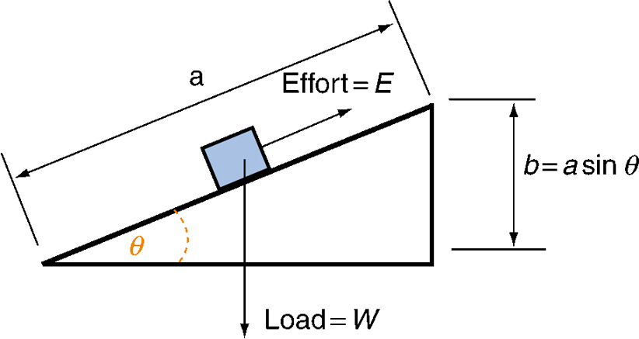
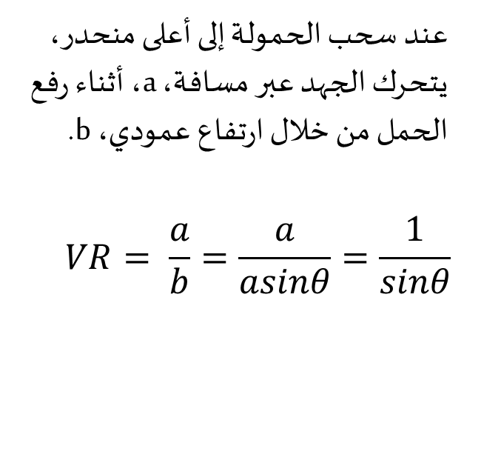
آلات الرفع
أسطح مائلة
عند سحب الحمولة إلى أعلى منحدر، يتحرك الجهد عبر مسافة، a، أثناء رفع الحمل من خلال ارتفاع عمودي، b.
$$VR= \frac{a}{b}=\frac{a}{asinθ}=\frac{1}{sinθ}$$
مجهود = E
حمل = W
A103000399199

Slide 30
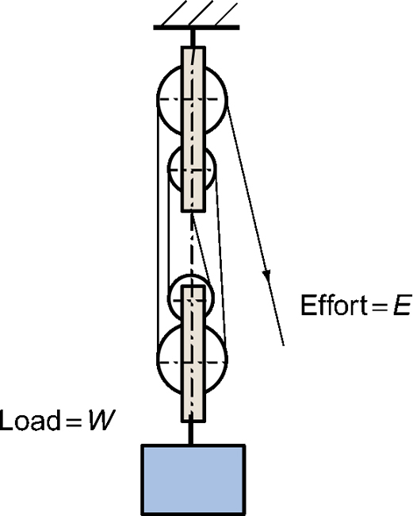
آلات الرفع
البكرات
VR = عدد البكرات التي تدعم الحمل
أو
VR = عدد أقسام الحبل بين البكرات
وبالتالي، فإن VR لهذا النظام هو 4.
مجهود =E
حمل = W
A103000399199

Slide 31
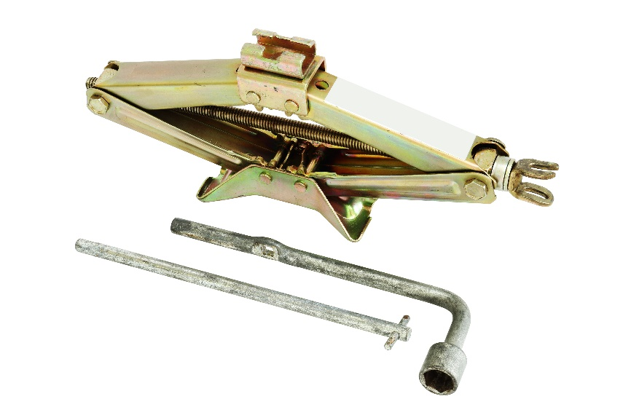
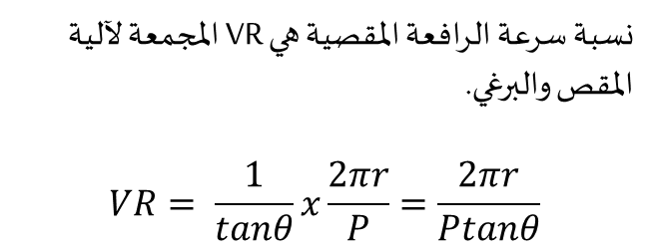
آلات الرفع
رافعات مقصية
نسبة سرعة الرافعة المقصية هي VR المجمعة لآلية المقص والبرغي.
$$VR= \frac{1}{tanθ}x\frac{2πr}{P}=\frac{2πr}{Ptanθ}$$
تُظهر الصورة رافعة مقصية. يشتمل على برغي لولبي يتم تدويره بمقبض لتشغيل آلية المقص.
في كل دورة للبرغي، تتحرك آلية المقص الأفقي إلى الداخل بمسافة مكافئة لميل المداس (P)، مما يتسبب في تحرك آلية المقص الرأسي لأعلى بنفس المقدار من خلال زاوية (θ).
A103000399199

Slide 32
هدف التعلم (د)
دراسة كيفية استخدام أنظمة هندسة
الموائع لحل المسائل الهندسية
أنظمة الموائع
الأجسام المغمورة
A103000399199

Slide 33
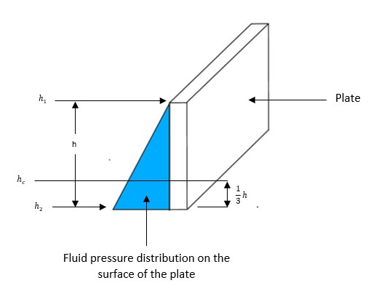
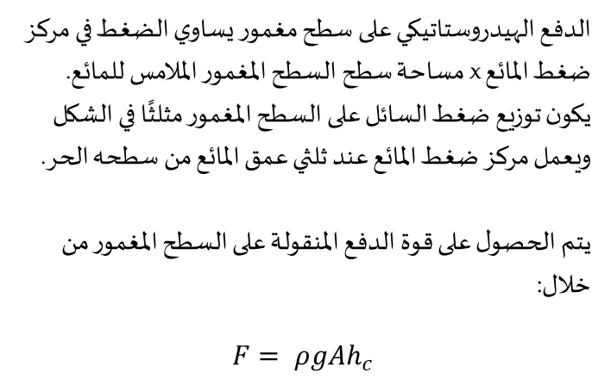
أنظمة الموائع
الضغط الهيدروستاتيكي والدفع الهيدروستاتيكي على سطح مستوٍ مغمور
الدفع الهيدروستاتيكي على سطح مغمور يساوي الضغط في مركز ضغط المائع x مساحة سطح السطح المغمور الملامس للمائع.
يكون توزيع ضغط السائل على السطح المغمور مثلثًا في الشكل ويعمل مركز ضغط المائع عند ثلثي عمق المائع من سطحه الحر.
يتم الحصول على قوة الدفع المنقولة على السطح المغمور من خلال:
$$F= ρgAh_{c}$$
لوحة
توزيع ضغط المائع على سطح اللوحة
A103000399199

Slide 34
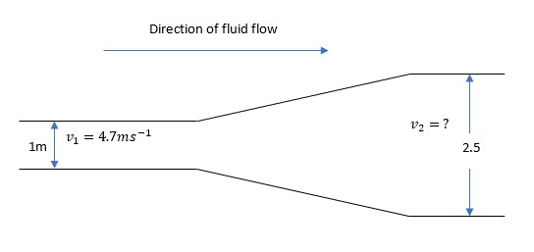
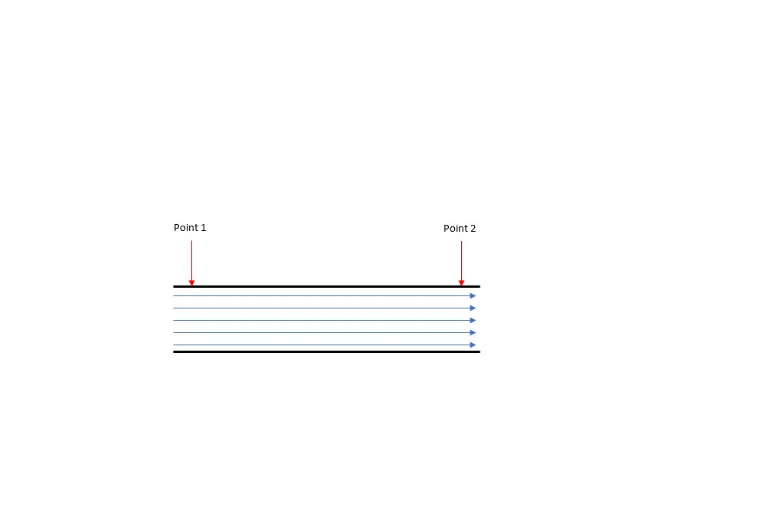
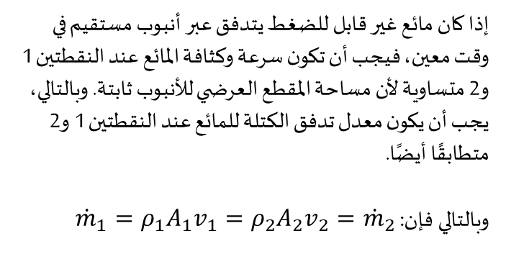
أنظمة الموائع
تدفق الموائع في أنبوب مستدق تدريجيًا
اتجاه تدفق السوائل
نقطة 1
نقطة 2
إذا كان المائع يتدفق الآن عبر أنبوب مستدق، فإن كثافة المائع تظل ثابتة بينما تختلف المنطقة والسرعة عند المدخل والمخرج. ومع ذلك، يجب أن يظل معدل تدفق الكتلة ثابتًا أيضًا -
ما يدخل يجب أن يخرج.
باستخدام معادلة تدفق الكتلة، يمكن حساب التغييرات في
قيم المتغيرات.
إذا كان مائع غير قابل للضغط يتدفق عبر أنبوب مستقيم في وقت معين، فيجب أن تكون سرعة وكثافة المائع عند النقطتين 1 و2 متساوية لأن مساحة المقطع العرضي للأنبوب ثابتة. وبالتالي، يجب أن يكون معدل تدفق الكتلة للمائع عند النقطتين 1 و2 متطابقًا أيضًا.
وبالتالي فإن: ${\dot{m}}_{1}=ρ_{1}{A_{1}v}_{1}=ρ_{2}{A_{2}v}_{2}={\dot{m}}_{2}$
A103000399199

Slide 35
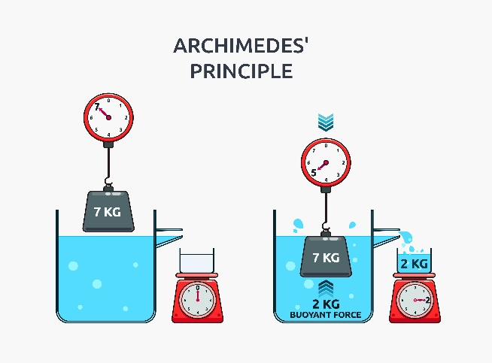

الأجسام المغمورة
مبدأ أرخميدس
وبالتالي،
$$F_{t}=F_{g}−F_{up}$$
وزن المائع الذي يزيحه الجسم المغمور جزئيًا أو كليًا في مائع يساوي قوة الدفع (القوة الصاعدة) التي ينقلها المائع إلى الجسم.
مبدأ
أرخميدس
7 كجم
7 كجم
2 كجم
قوة الطفو 2 كجم
A103000399199

Slide 36
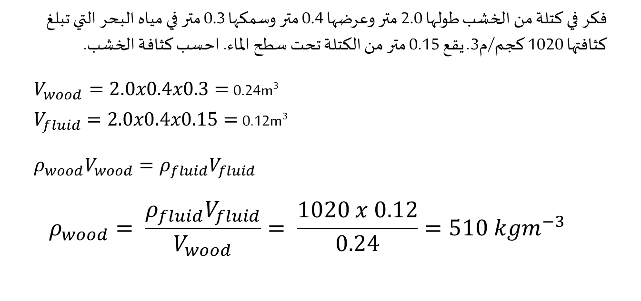
الأجسام المغمورة
تحديد الكثافة باستخدام طرق التعويم
فكر في كتلة من الخشب طولها 2.0 متر وعرضها 0.4 متر وسمكها 0.3 متر في مياه البحر التي تبلغ كثافتها 1020 كجم/م3. يقع 0.15 متر من الكتلة تحت سطح الماء. احسب كثافة الخشب.
$V_{wood}=2.0x0.4x0.3=$0.24m³
$V_{fluid}=2.0x0.4x0.15=$0.12m³
$$ρ_{wood}V_{wood}=ρ_{fluid}V_{fluid}$$
$$ρ_{wood}= \frac{ρ_{fluid}V_{fluid}}{V_{wood}}= \frac{1020 x 0.12}{0.24}=510 kgm^{−3}$$
A103000399199

Slide 37
شكر وتقدير
الصور
تشارلز جيبسون: (الشريحة 14 -يمين، الشريحة 15، الشريحة 29، الشريحة 30، الشريحة 33، الشريحة 34)؛ شركة بيرسون إيديوكيشن ليمتد: اتش ال استوديوز (الشريحة 5، الشريحة 10، الشريحة 11، الشريحة 16-اليسار، الشريحة 16-يمين والشريحة 18)، أكسفورد ديزاينرز الاستراتورز ليمتد (الشريحة 14-اليسار)؛ شوترستوك: كلاوديو ديفيزيا (الشريحة 6)، ويناي تيبسوتينون (الشريحة 31)، أوزانت (الشريحة 35).
A103000399199

